Slide 1
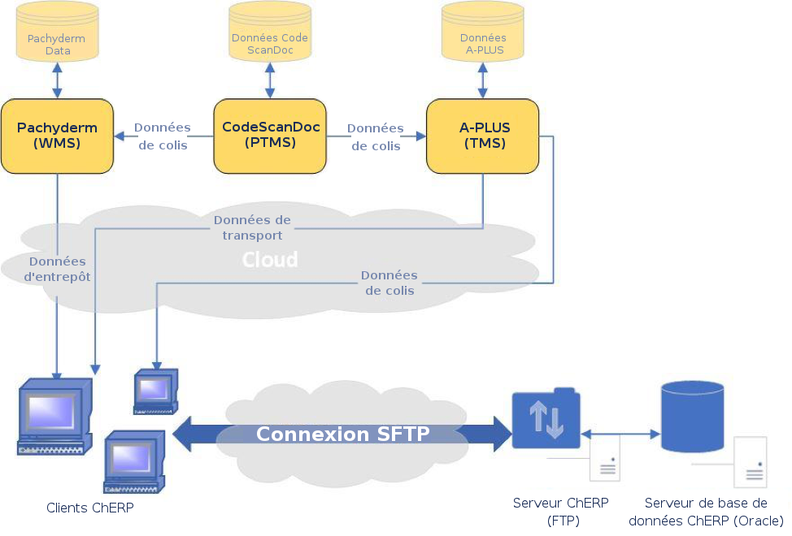
Légende
WMS
PTMS
TMS
Reporting

Slide 2
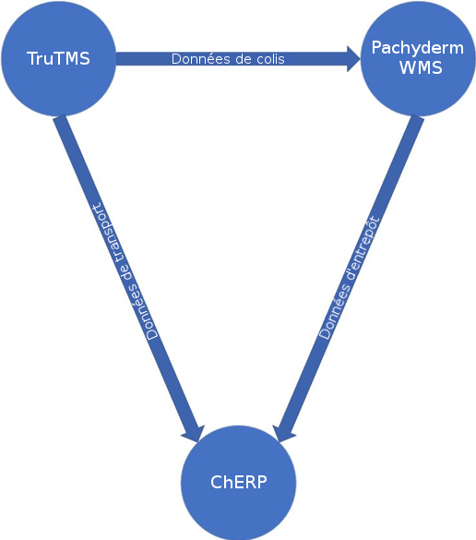
Légende
WMS
PTMS
TMS
Reporting

Slide 3
Légende
WMS
PTMS
ScanMagix
TruTMS
TMS
Reporting

Slide 4
Légende
WMS
PTMS
LogiStax
TMS
Reporting
CLOUD
Données de colis
Données d’entrepôt
Données de transport

